Slide 1
KpqC 격자 기반 알고리즘 후보의 벤치마크
한성대학교
권혁동 심민주 송경주 이민우 서화정

Slide 2
서론
KpqC 공모전
공개키 암호화 벤치마크
전자서명 벤치마크

Slide 3
서론
양자컴퓨터의 등장으로 현대 암호 체계에 많은 위협이 가해짐
미국 NIST에서는 양자내성암호 표준화 공모전을 개최
공개키 암호화 알고리즘: CRYSTALS-Kyber
전자서명 알고리즘: CRYSTALS-Dilithium, Falcon, SPHINCS+
한국 표준 알고리즘 선정을 위해 KpqC 공모전이 개최
Round 1 알고리즘 중 격자 기반 알고리즘의 벤치마크 진행

Slide 4
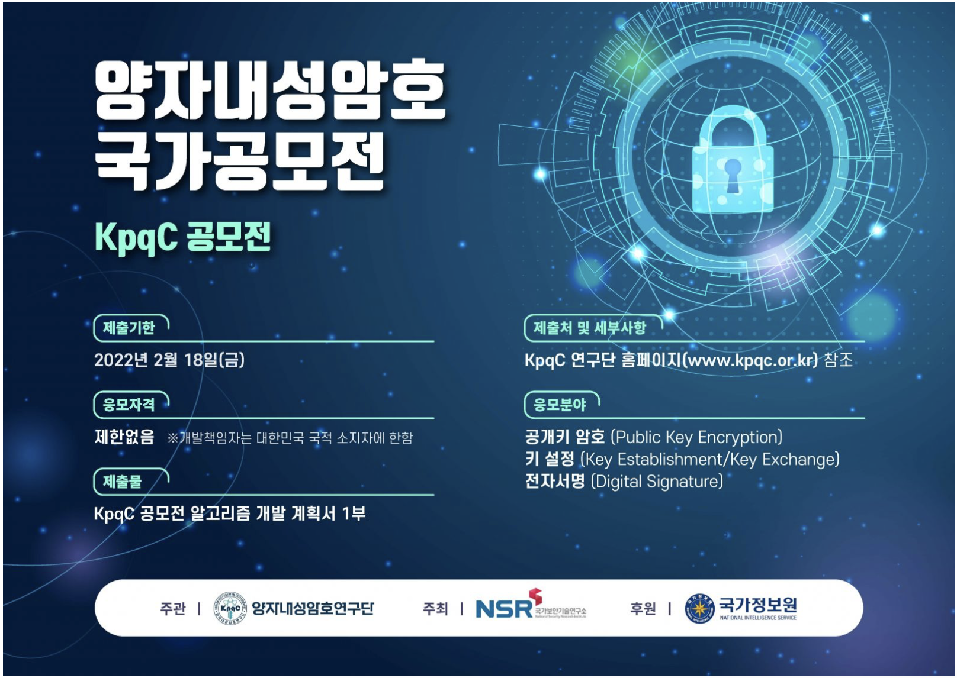
KpqC
양자 내성 암호 연구단은 양자컴퓨터에 의한 보안 위협에 대비하기 위해 양자 내성 알고리즘을 선정하고자 양자내성암호 국가공모전 (KpqC 공모전)을 진행함
KpqC
2021.11.25 | 공모전 공지
2022.02.18 | 제출마감
2022.03.15 | 1차 평가
2023.12 | 1라운드 결과 발표 2라운드 후보 목록 공개
2024.03 | 2라운드 알고리즘 발표
2024.09 | KpqC 공모전 최종결과 발표 예정
Encryption/Key-establishment algorithm: 7
^{Digital Signature algorithm: 9}
Type | Code-based | Lattice-based | Multivariate Quadratic-based | Hash-based | Zero-knowledge
Encryption/Key-establishment | IPCC | NTRU+ | - | - | -
 | Layered ROLLO | SMAUG
 | PALOMA | TiGER
 | REDOG
Digital Signature | Enhanced pqsigRM | GCKSign | MQ-Sign | FIBS | AIMer
 |  | HAETAE
 |  | NCC-Sign
 |  | Peregrine
 |  | SOLMAE

Slide 5
벤치마크 환경설정
벤치마크를 진행한 이유
모든 알고리즘이 백서에 벤치마크 결과를 제공
하지만 벤치마크 환경이 모두 다름
균일한 벤치마크를 진행하기 위해 통일된 환경 작성
벤치마크 선행 작업
의존성 제거: PQClean 프로젝트와 비슷한 방향성 추구
플랫폼에 구애 받지 않고 알고리즘 가동
환경 설정의 난이도를 낮춰서 양자내성 알고리즘의 진입장벽 완화

Slide 6
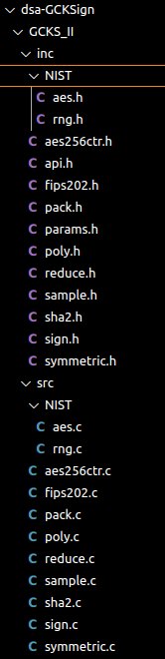
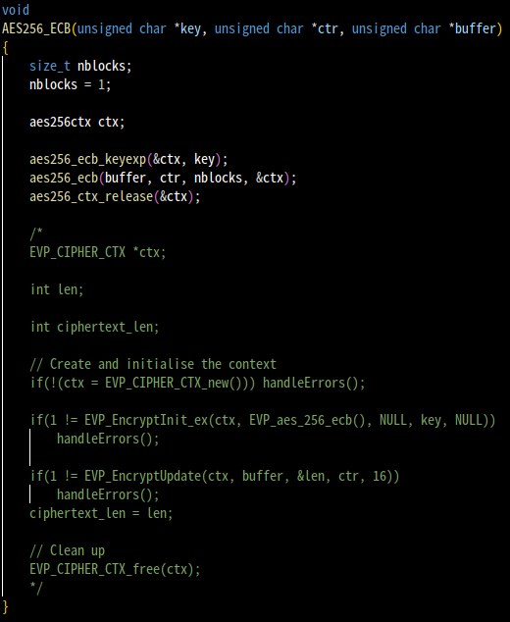
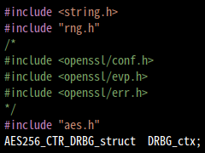
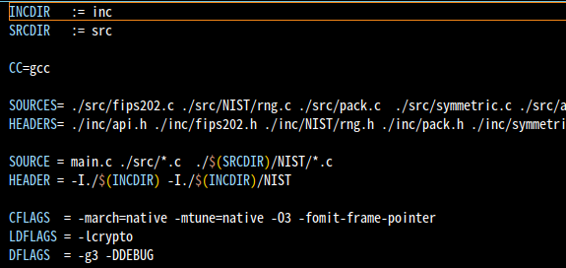
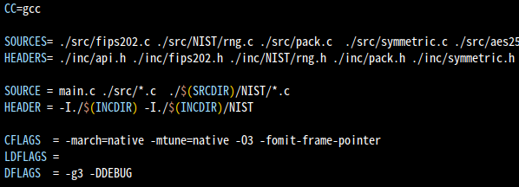
벤치마크 환경설정
의존성 제거
필요한 알고리즘 소스 코드 추가
원본 소스코드에서 의존성 부분(소스코드, 헤더) 제거
컴파일 규칙에서 의존성 관련 규칙을 제거, 신규 코드를 규칙에 추가
Step 3
Step 1
Step 2

Slide 7
벤치마크 환경설정
모든 벤치마크는 알고리즘 10,000회 가동 후 평균 값 사용
컴파일 옵션은 –O2 사용
대부분의 백서는 중간 값과 –O3를 사용
백서의 성능과는 차이가 다소 존재
OS | Ubuntu 22.04
CPU | Ryzen 7 4800H
GPU | GeForce RTX 3060 (Labtop)
IDE | Visual Studio Code
Compiler | gcc 11.3.0
Optimization level | -O2

Slide 8
공개키 암호화 벤치마크
공개키, 암호문 크기는 세 알고리즘이 비슷
TiGER가 공개키는 다소 작고 SMAUG는 비밀키가 작음
암호화, 복호화 성능은 NTRU+가 가장 우수함
하지만 키 생성이 비효율적
SMAUG는 전체적으로 균일한 성능
Algorithm | Keygen (cycles) | Enc. (cycles) | Dec. (cycles) | PK size (bytes) | SK size (bytes) | CT size (bytes)
NTRU+-576 | 286,684 | 112,556 | 128,076 | 864 | 1,728 | 864
NTRU+-768 | 283,117 | 149,447 | 182,447 | 1,152 | 2,304 | 1,152
NTRU+-864 | 314,850 | 172,643 | 216,461 | 1,296 | 3,168 | 1,296
NTRU+-1152 | 791,357 | 224,529 | 278,881 | 1,728 | 3,456 | 1,728
SMAUG-128 | 147,834 | 158,827 | 172,337 | 672 | 174 | 768
SMAUG-192 | 200,560 | 225,867 | 245,631 | 992 | 185 | 1,024
SMAUG-256 | 340,791 | 348,204 | 367,505 | 1,632 | 182 | 1,536
TiGER-128 | 174,181 | 280,960 | 375,857 | 480 | 528 | 768
TiGER-192 | 195,760 | 307,019 | 399,939 | 800 | 1,056 | 1,024
TiGER-256 | 327,364 | 327,364 | 879,634 | 928 | 1,056 | 1,152

Slide 9
전자서명 벤치마크
MQSign은 극단적인 파라미터 설계: 키 크기는 매우 크고 서명은 작음
Peregrine과 SOLMAE는 Falcon과 비슷한 매개변수 보유
Algorithm | Keygen (cycles) | Sign (cycles) | Verification (cycles) | PK size (bytes) | SK size (bytes) | Signature size (bytes)
GCKSign-II | 191,048 | 812,492 | 175,823 | 1,760 | 288 | 1,952
GCKSign-III | 198,099 | 891,697 | 180,034 | 1,952 | 288 | 2,080
GCKSign-V | 432,874 | 1,841,754 | 342,830 | 3,040 | 544 | 3,104
HAETAE-II | 1,986,112 | 14,791,845 | 2,427,387 | 1,056 | - | 3,040
HAETAE-III | 4,413,154 | 41,798,697 | 5,089,998 | 1,568 | - | 4,064
HAETAE-V | 6,810,562 | 37,858,000 | 7,803,629 | 2,080 | - | 5,792
NCC(original)-I | 2,669,077 | 33,881,336 | 5,233,430 | 1,564 | 2,266 | 2,458
NCC(original)-III | 4,482,423 | 30,863,557 | 8,851,645 | 1,997 | 3,312 | 3,605
NCC(original)-V | 7,246,585 | 86,158,604 | 14,356,581 | 2,663 | 4,402 | 5,055
NCC(Con.)-I | 1,891,678 | 16,626,486 | 3,723,436 | 1,984 | 2,800 | 3,186
NCC(Con.)-III | 3,689,017 | 32,444,017 | 7,265,226 | 2,443 | 3,914 | 4,251
NCC(Con.)-V | 6,279,118 | 43,207,193 | 12,437,221 | 3,091 | 4,940 | 5,385
MQSign-72/46 | 95,242,213 | 521,368 | 1,470,313 | 328,411 | 15,561 | 134
MQSign-112/72 | 490,303,519 | 1,501,506 | 5,203,085 | 1,238,761 | 37,729 | 200
MQSign-148/96 | 1,492,894,919 | 3,172,366 | 12,054,509 | 2,892,961 | 66,421 | 260
Peregrine-512 | 12,502,738 | 330,561 | 37,475 | 897 | 1,281 | 666
Peregrine-1024 | 41,931,477 | 709,773 | 80,480 | 1,793 | 2,305 | 1,280
SOLMAE-512 | 29,080,153 | 387,621 | 43,589 | 896 | - | 666
SOLMAE-1024 | 70,391,110 | 768,220 | 144,557 | 1,792 | - | 1,375

Slide 10
전자서명 벤치마크
GCKSign은 대체로 안정적인 성능 보유
HAETAE는 서명 생성이 매우 느림
NCC는 Original이 Conserparam보다 매개변수는 작지만 연산은 느림
Algorithm | Keygen (cycles) | Sign (cycles) | Verification (cycles) | PK size (bytes) | SK size (bytes) | Signature size (bytes)
GCKSign-II | 191,048 | 812,492 | 175,823 | 1,760 | 288 | 1,952
GCKSign-III | 198,099 | 891,697 | 180,034 | 1,952 | 288 | 2,080
GCKSign-V | 432,874 | 1,841,754 | 342,830 | 3,040 | 544 | 3,104
HAETAE-II | 1,986,112 | 14,791,845 | 2,427,387 | 1,056 | - | 3,040
HAETAE-III | 4,413,154 | 41,798,697 | 5,089,998 | 1,568 | - | 4,064
HAETAE-V | 6,810,562 | 37,858,000 | 7,803,629 | 2,080 | - | 5,792
NCC(original)-I | 2,669,077 | 33,881,336 | 5,233,430 | 1,564 | 2,266 | 2,458
NCC(original)-III | 4,482,423 | 30,863,557 | 8,851,645 | 1,997 | 3,312 | 3,605
NCC(original)-V | 7,246,585 | 86,158,604 | 14,356,581 | 2,663 | 4,402 | 5,055
NCC(Con.)-I | 1,891,678 | 16,626,486 | 3,723,436 | 1,984 | 2,800 | 3,186
NCC(Con.)-III | 3,689,017 | 32,444,017 | 7,265,226 | 2,443 | 3,914 | 4,251
NCC(Con.)-V | 6,279,118 | 43,207,193 | 12,437,221 | 3,091 | 4,940 | 5,385
MQSign-72/46 | 95,242,213 | 521,368 | 1,470,313 | 328,411 | 15,561 | 134
MQSign-112/72 | 490,303,519 | 1,501,506 | 5,203,085 | 1,238,761 | 37,729 | 200
MQSign-148/96 | 1,492,894,919 | 3,172,366 | 12,054,509 | 2,892,961 | 66,421 | 260
Peregrine-512 | 12,502,738 | 330,561 | 37,475 | 897 | 1,281 | 666
Peregrine-1024 | 41,931,477 | 709,773 | 80,480 | 1,793 | 2,305 | 1,280
SOLMAE-512 | 29,080,153 | 387,621 | 43,589 | 896 | - | 666
SOLMAE-1024 | 70,391,110 | 768,220 | 144,557 | 1,792 | - | 1,375

Slide 11
결론
KpqC Round 1 격자기반 알고리즘의 벤치마크 진행
통일된 환경에서 벤치마크 실시
알고리즘의 의존성 제거
추가적인 벤치마크 진행
벤치마크 미실시 알고리즘을 측정
완전한 의존성 제거 작업
동적할당, 외부 라이브러리 의존성 제거
Clean 라이브러리 배포
퍼블릭 도메인을 통한 알고리즘 배포
신규 연구자들의 진입장벽 완화

